Slide 1




AdvIser
python
anvil

Slide 2
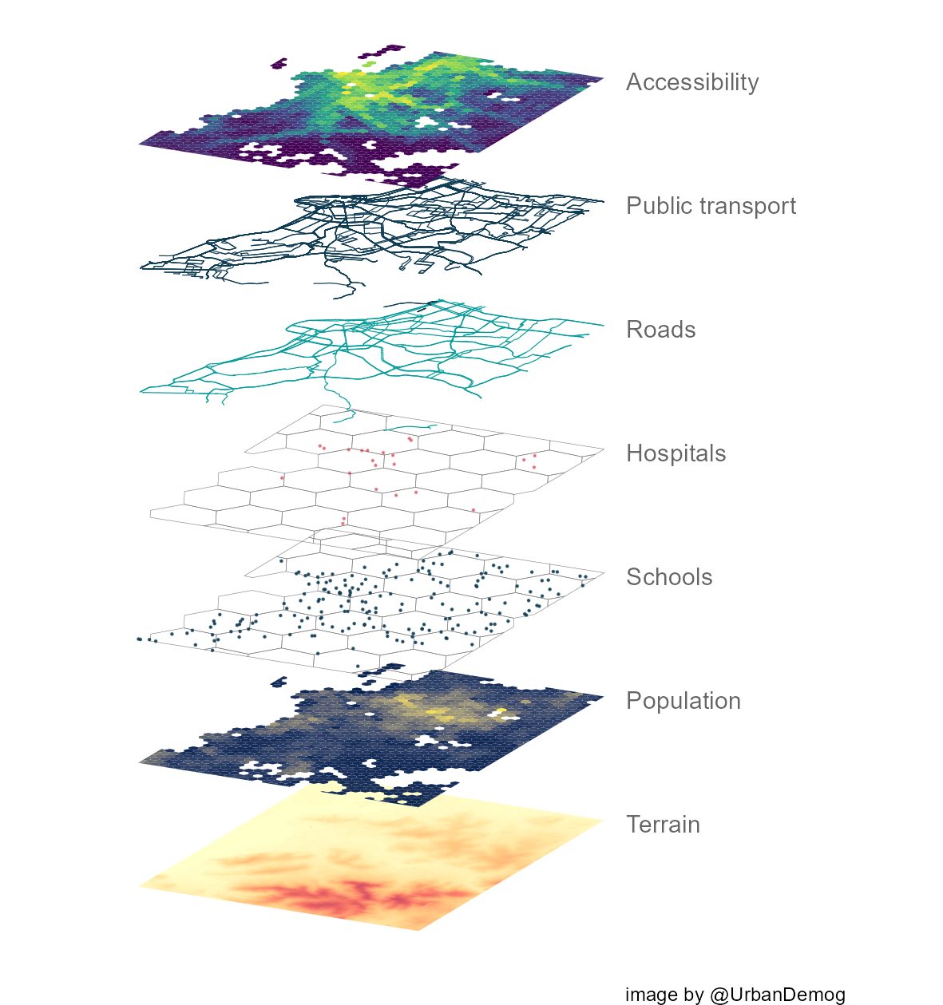
AdvIser
Web aplikacija
Dio početne ideje bio je napraviti i web aplikaciju
preko koje bi koristili obradu
tih satelitskih snimaka na interaktivnoj mapi
kojom bi se mogli kretati po tome
što uključuje sve dosad već navedeno.
Web aplikacija bi uzimala model, koristila obrađene satelitske snimke i prikazivala sve što se nalazi u modelu na interaktivnoj mapi.
Uz web aplikaciju došla bi i android verzija aplikacije, novi dodatci i stvaranje novih slojeva za nove mogućnosti

Slide 3
Anvil
Anvil je novi način(editor) za izradu web aplikacija sa Pythonom
Struktura Anvila sastoji se od:
Korisničkog sučelja koje dizajniramo pomoću drag-and-drop dizajnera
Python kod na strani klijenta, koji se izvodi u web pregledniku
Python kod na strani poslužitelja, koji se izvodi na Anvilovim poslužiteljima
Ugrađena baza podataka (DataTables), koja pohranjuje naše podatke
Python kod koji se izvodi na našem računalu, a koji također može komunicirati s našom aplikacijom
Korištenje Anvila i njegovih posebnih značajki se naplaćuje

Slide 4
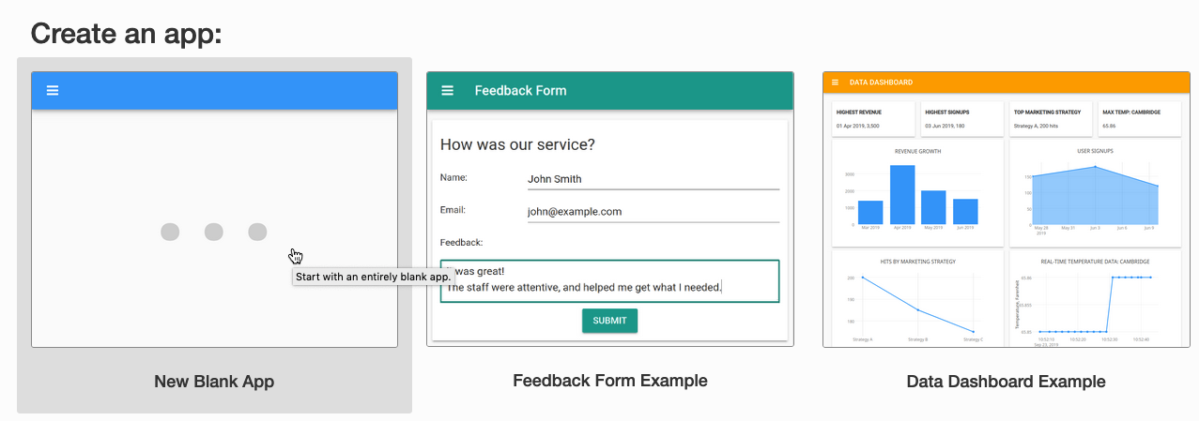
Dizajniranje web aplikacije

Slide 5
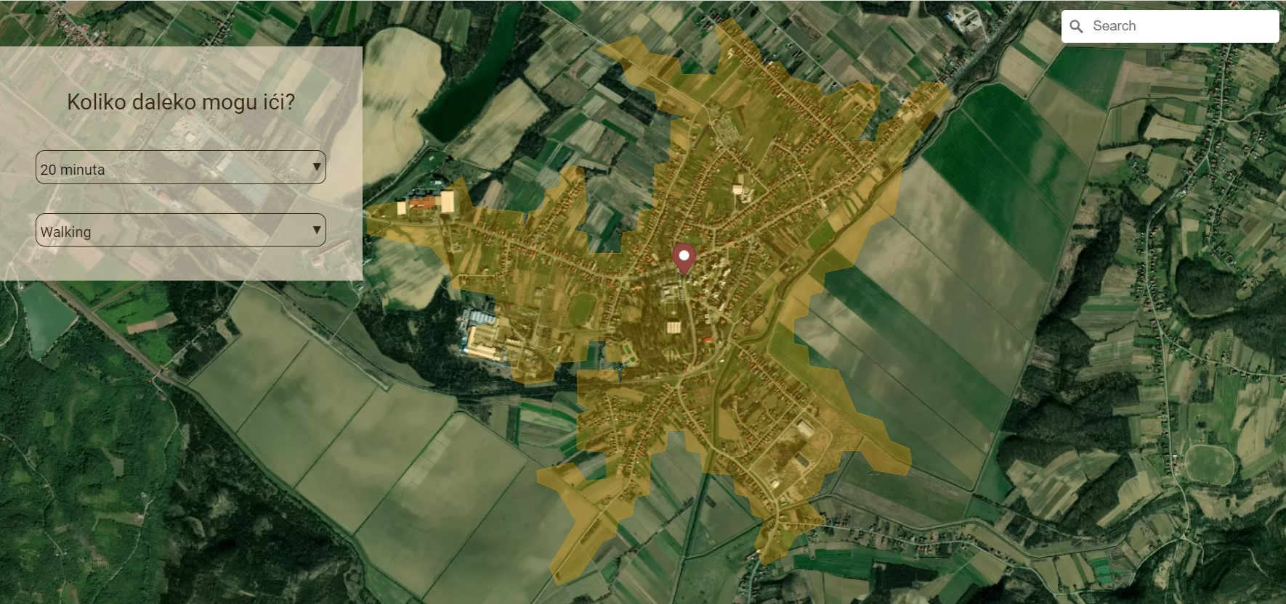
Koristeći Mapbox moramo kreirati Mapbox račun i dobiti pristupni ključ. Možete se prijaviti za besplatni računkoji će vam dati token javnog pristupa.
Zbog redefiniranja plana izradio sam web aplikaciju koja koristi Mapboxov Isochrone API za procjenu koliko daleko možemo putovati s obzirom na početnu točku i određeno vrijeme.
Aplikaciji sam dodao i geocoder kako bi korisnik mogao pretraživati lokaciju po želji.

Slide 6
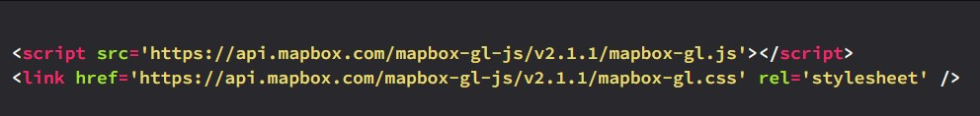
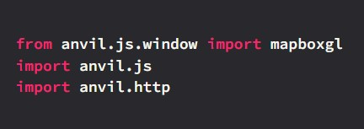
Dodavanje Mapbox GL JS biblioteke i CSS datoteke u anvil-u
anvil.js.window omogućuje pristup JS bibliotekama i interakciju sa JS objektima u Pythonu,
na ovaj način možemo koristiti Mapboxov-u JS datoteku s Pythonom

Slide 7
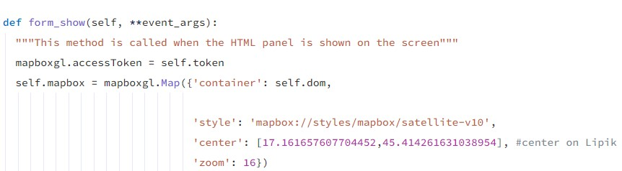
Stil karte sa mapboxa satelit output aplikacije, gdje će biti prikazan, koliki je zoom, gdje treba
centrirati kartu(lng,lat)
Mapbox Token je obavezan bez njega nema dalje

Slide 8
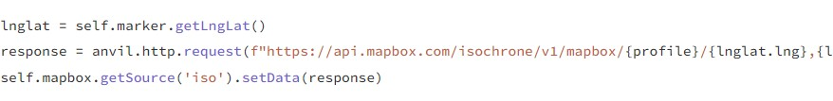
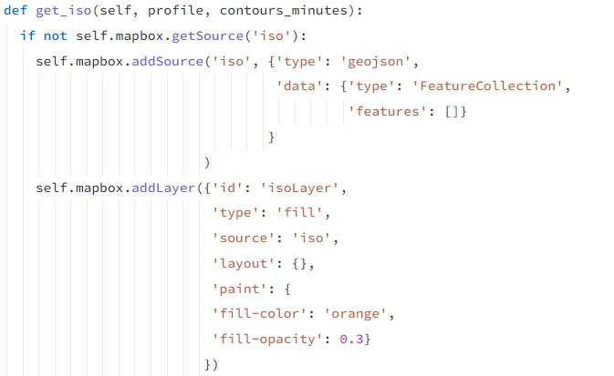
Dodavanje Isochrone API u aplikaciju
Dodavanje izvora koji karti govori koje podatke treba pokazati i sloja koji definira kako stilizirati izvorne podatke

Slide 9
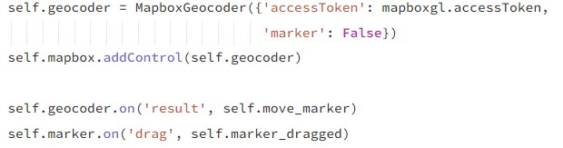
Geokoder i kretnja markera po mapi

Slide 10
Finalni izgled aplikacije na sljedećem linku:
https://uy3yb6ksnbtn5vyb.anvil.app/WKMOXWA3G6KTUFPRNKHGZO3J
Aplikacija bi trebala koristiti istreniran model koji je napravljen redifeniranjem prvobitne ideje.
Koristeći anvilov uplink stavio bi istrenirani model unutar aplikacije.

